Slide 1
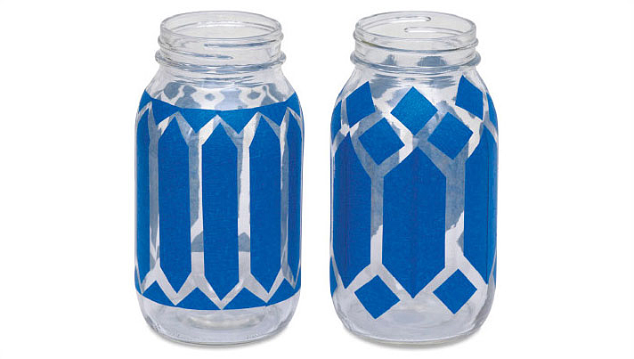
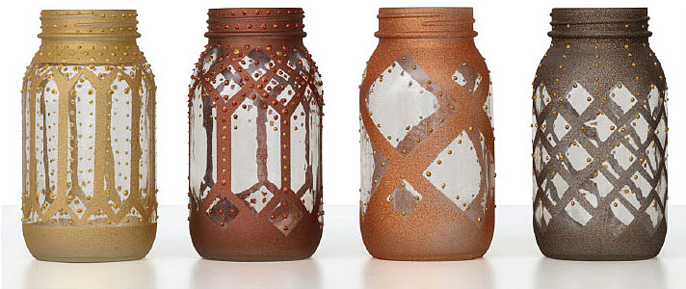
Lantaarns voor onderweg
Daarna zei Herodes: ‘Ga naar Betlehem en zoek uit waar het kind precies is. Als jullie hem gevonden hebben, moet je dat aan mij komen vertellen. Dan kan ik ook naar hem toe gaan om hem te eren.’ Matteüs 2:7-8
Opdracht:
Knip figuren uit de schilderstape en plak deze op de glazen potten zodat je een patroon krijgt.
Bespuit daarna de glazen pot met een dunne laag verf. Laat even drogen. Verwijder de tape. Nu kun je de glazen verder versieren met stipjes verf. Laat drogen en doe een lichtje in de potjes.
Om door te praten:
Op welk moment of op welke plaats kun jij niet zonder licht?
Waar zou jij dit lichtje willen neerzetten?
Bron afbeeldingen: www.dickblick.com

